Slide 1

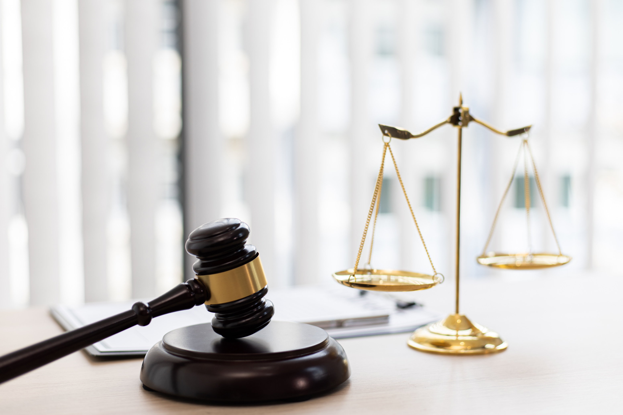

DERECHO
DISCIPLINARIO
LEY 1952 DE 2019 CÓDIGO GENERAL DISCIPLINARIO
MODIFICADA POR LA LEY 2094 DE 2021

Slide 2


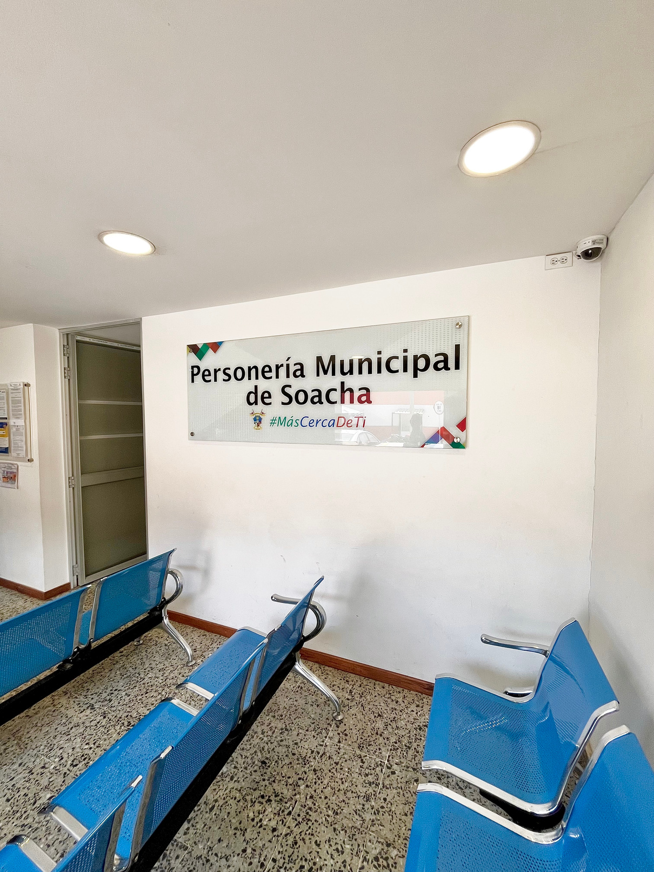





FUNCIONES DE LA PERSONERÍA
Según Ley 136 de 1994 - Artículo 178
  Ejercer vigilancia de la conducta oficial de quienes desempeñan funciones públicas municipales; ejercer preferentemente la función disciplinaria respecto de los servidores públicos municipales; adelantar las investigaciones correspondientes, bajo la supervigilancia de los procuradores provinciales a los cuales deberán informar de las Investigaciones.
  Vigilar el ejercicio eficiente y diligente de las funciones administrativas municipales.

Slide 3




DERECHO DISCIPLINARIO
Tiene como objetivo regular el comportamiento de los Servidores Públicos en el ejercicio de sus funciones, a través del conjunto de principios y normas jurídicas que faculten al Estado para ejercer potestad sancionatoria, por inobservancia del ordenamiento superior y legal vigente; así como la omisión o extralimitación en el ejercicio de funciones.

Slide 4



ARTÍCULO 122. NO HABRÁ EMPLEO PÚBLICO QUE NO TENGA FUNCIONES DETALLADAS EN LEY O REGLAMENTO, Y PARA PROVEER LOS DE CARÁCTER REMUNERADO SE REQUIERE QUE ESTÉN CONTEMPLADOS EN LA RESPECTIVA PLANTA Y PREVISTOS SUS EMOLUMENTOS EN EL PRESUPUESTO CORRESPONDIENTE
NINGÚN SERVIDOR PÚBLICO ENTRARÁ A EJERCER SU CARGO SIN PRESTAR JURAMENTO DE CUMPLIR Y DEFENDER LA CONSTITUCIÓN Y DESEMPEÑAR LOS DEBERES QUE LE IMCUMBEN.
ANTES DE TOMAR POSESIÓN DEL CARGO…

Slide 5
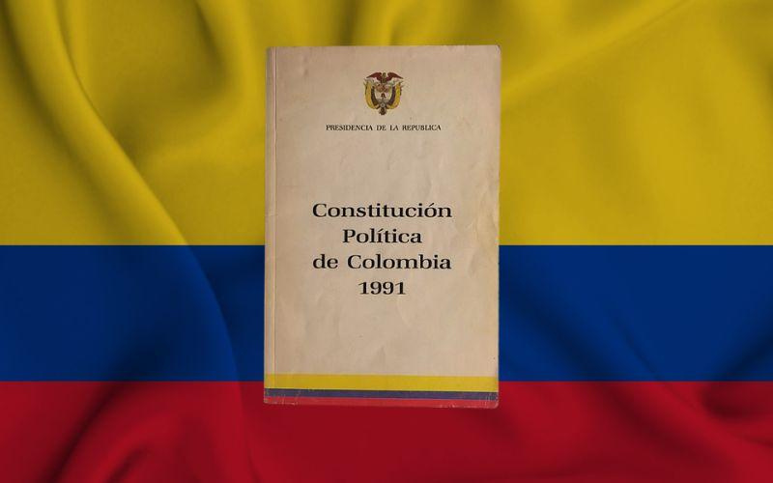
FUENTES DE DONDE SE DERIVA LA RESPONSABILIDAD DE LOS SERVIDORES PÚBLICOS
CONSTITUCIÓN POLÍTICA DE COLOMBIA
Artículo 6.
Los particulares sólo son responsables ante las autoridades por infringir la Constitución y las Leyes. Los servidores públicos los son por la misma causa y por OMISIÓN o EXTRALIMITACIÓN en el ejercicio de sus funciones.

Slide 6
¿Qué conductas generan falta disciplinaria?
La falta disciplinaria es aquella conducta que entorpece la buena marcha
de la función pública y da lugar a la imposición de una sanción.
1
Incumplimiento
de deberes.
Extralimitación de derecho
y funciones.
2
CONSTITUYE FALTA DISCIPLINARIA
Violación al régimen de inhabilidades, incompatibilidades impedimentos, conflictos de intereses.
3
Incursión en
prohibiciones.
4

Slide 7

DOLO
01
CULPA
02
  GRAVE
  GRAVÍSIMA
FALTA
DISCIPLINARIA

Slide 8


01
La muerte del disciplinable
Articulo 32 ley 1952 de 2019
Causales de extinción de la
acción disciplinaria
02
La caducidad
03
La prescripción de la acción disciplinaria

Slide 9

SUJETOS DISCIPLINABLES
ARTÍCULO 25. Destinatarios de la ley disciplinaria
Son destinatarios de la ley disciplinarios los
servidores públicos, aunque se encuentren
retirados del servicio y los particulares
contempladosen esta ley.

Slide 10

FACULTADES DE LOS SUJETOS PROCESALES ART. 110 DE LA LEY 1952 DE 2019
  Solicitar, aportar y controvertir pruebas e intervenir en la práctica de las mismas.
  Interponer los recursos de ley.
  Presentar las solicitudes que consideren necesarias para garantizar la legalidad de la actuación disciplinaria y el cumplimiento de los fines de la misma, y
  Obtener copias de la actuación, salvo que por mandato constitucional o legal esta tenga carácter reservado.

Slide 11
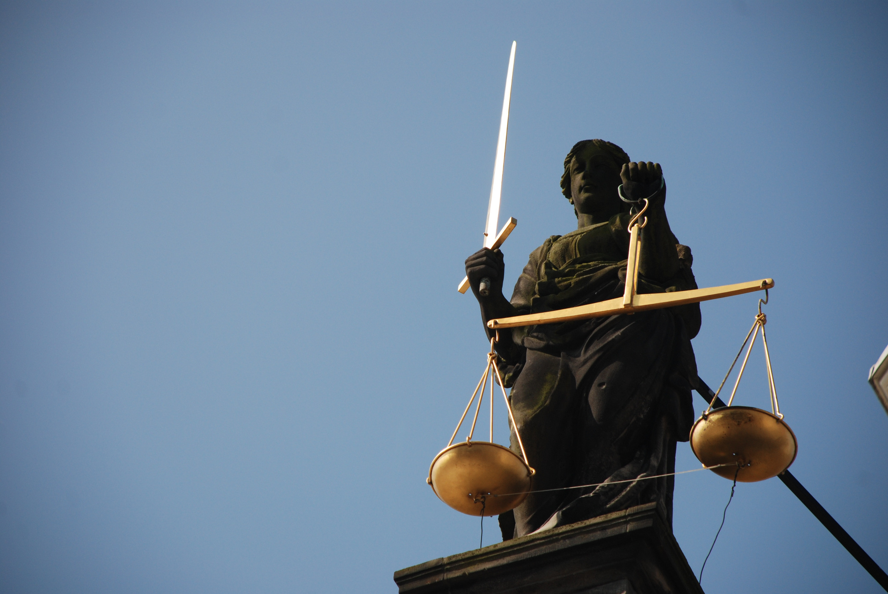
DERECHOS DEL DISCIPLINADO ARTÍCULO 112 DE LA LEY 1952 DE 2019
01
02
03
04
Acceder a la
actuación.
Designar apoderado.
Ser oído en versión libre, en cualquier etapa de la actuación.
Solicitar o aportar pruebas y convertirlas e intervenir en su práctica.
05
06
07
08
Rendir
descargos.
Impugnar y sustentar las decisiones cuando hubiere lugar a ello.
Obtener copias de la actuación.
Presentar alegatos antes de la evaluación de la investigación y antes del fallo de primer y única instancia.

Slide 12
INICIO DE ACTUACIÓN
DISCIPLINARIA
  Queja.
  Informe de servidor publico
  Oficio.
1
INDAGACIÓN PREVIA
TERMINO: 6 MESES
  Identidad del autor.
  Procedencia de la investigación disciplinaria.
2
PROCEDIMIENTO
  Establecer las circunstancias en las que ocurre la conducta.
  Determinar la posible responsabilidad de disciplinario y si constituye falta disciplinarian.
INVESTIGACIÓN
DISCIPLINARIA
TERMINO: REGLA GENERAL
6 MESES
3
  Cierre de la etapa probatoria.
  Alegatos precalificados (10 días).
4
CIERRE DE INVESTIGACIÓN
DISCIPLINARIA

Slide 13
PLIEGO DE CARGOS
JUICIO ORDINARIO
AUTO DE SOLICITUD DE PRUEBAS Y DESCARGOS | TÉRMINO PROBATORIO | AUTO DE TRASLADO DE ALEGATOS DE CONCLUSIÓN | TÉRMINO PARA FALLAR | TÉRMINO PARA PRESENTAR EL RECURSO
15 DÍAS | 90 DÍAS | 10 DÍAS | 30 DÍAS | 10 DÍAS

Slide 14
PLIEGO DE CARGOS Y CITACIÓN A AUDIENCIA PÚBLICA - JUICIO VERBAL
CITACIÓN A AUDIENCIA DE PRUEAS Y DESCARGOS | PRÁCTICA DE PRUEBAS | AUDIENCIA DE TRASLADO DE ALEGATOS PREVIOS AL FALLO | FALLO SANCIONATORIO O ABSOLUTORIO | RECURSO DE LA MISMA AUDIENCIA
10 A 20 DÍAS | 20 DÍAS PRORROGABLES POR UNA SOLA VEZ | 10 DÍAS | 15 DÍAS | 5 DÍAS POSTERIORES POR ESCRITO

Slide 15
01
Destitución e inhabilidad general
02
SANCIONES
DISCIPLINARIAS
Suspensión en el ejercicio del cargo
03
Multa
04
Amonestación escrita

Slide 16
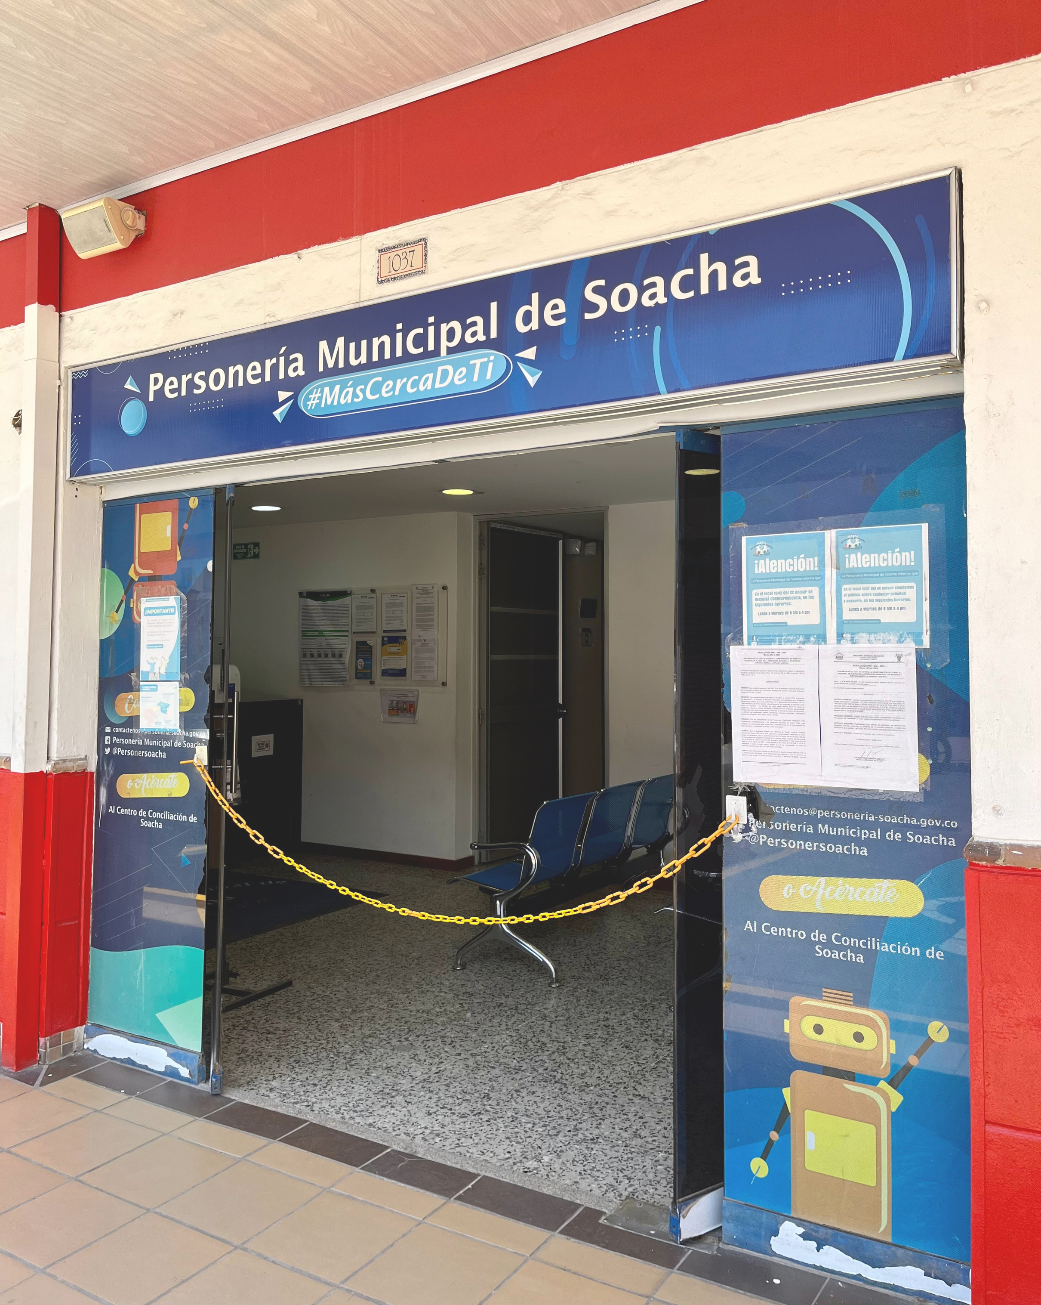



PERSONERÍA MUNICIPAL DE SOACHA
PERSONERIADESOACHA _ OFICIAL
CONTACTENOS@PERSONERIA-SOACHA.GOV.CO
Recursos gráficos de Freepik.com, Pexels y flaticon

